Slide 1


Есть такая профессия – Родину защищать!
ГБОУ СОШ № 22 г.о. Чапаевск.
Презентация по профориентации. Предназначена для учащихся 10-11 классов.
Преподаватель ОБЖ Политова О.В.
2015 год.

Slide 2
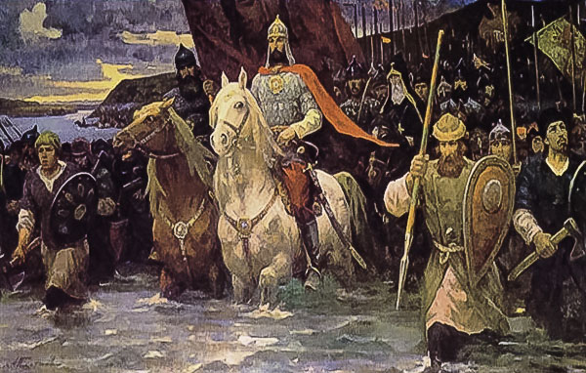
Профессия военного имеет очень давнюю историю.
Первые военнослужащие – защитники Руси. Это были отважные и смелые люди, которые не боялись защищать свой народ от врагов. Любовь к своей родине, к своему Отечеству поднимала людей на подвиги. Много героев погибло, защищая свою Отчизну. Их имена стали для нас символами мужества и чести.

Slide 3
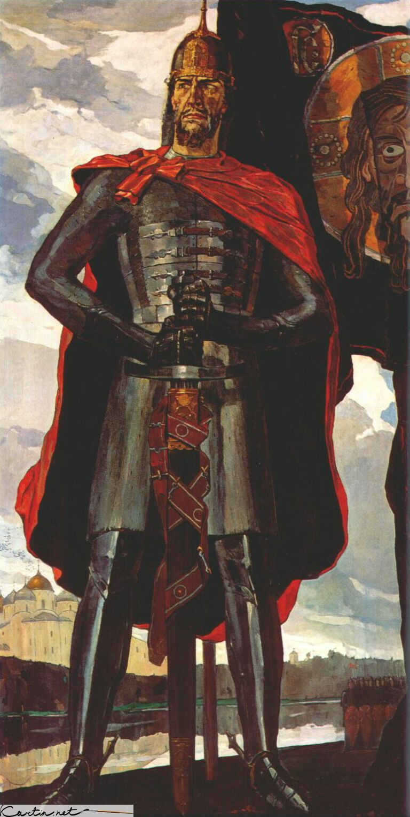
Полководец – Александр Невский в тяжелое для Руси время смог объединить вокруг себя народ и не пустить европейских рыцарей на Русь. Эта битва получила название Ледовое побоище. Это было в 13 веке.
Он говорил:
«Идите и скажите всем в чужих краях, что Русь жива. Пусть без страха жалуют к нам в гости. Но кто к нам с мечем придет - тот от меча и погибнет.
На том стояли и стоять будет Русская земля.»

Slide 4
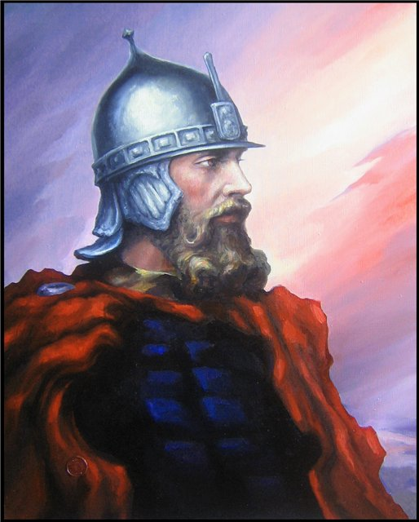
Великий полководец Дмитрий Донской в 1380 году со своими войсками разгромил ордынское иго на Куликовом поле, за рекой Дон.
Его правнук государь Иван 3 объединил под властью Москвы большинство русских земель и избавил их от ордынской зависимости. Так происходило формирование государства и появление её защитников.

Slide 5
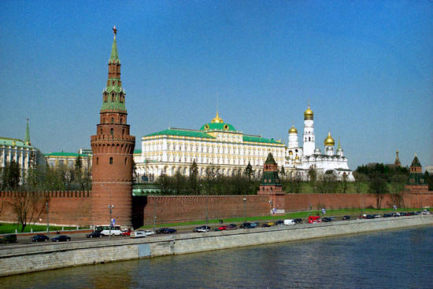
Просторна и прекрасна наша родная Земля. Народ на ней трудится, растит детей, а наша армия охраняет границы государства, бережёт покой и счастье россиян.

Slide 6
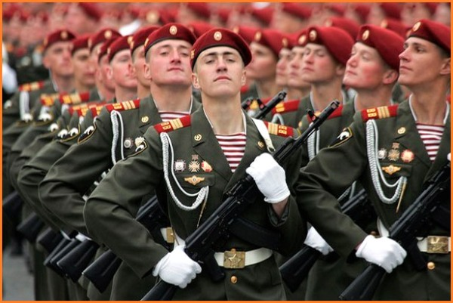
«Есть такая профессия - Родину защищать» - это цитата из фильма «Офицеры» говорит сама за себя. Настоящие мужские качества - любовь к Родине, готовность защищать свое Отечество, стоять на страже безопасности страны и ее граждан вызывает большое уважение.

Slide 7
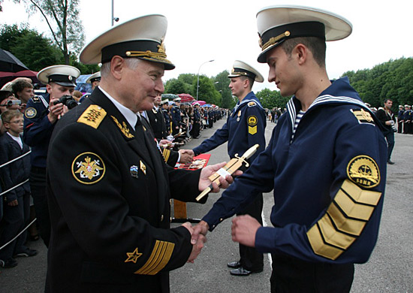
“Военная выправка”, “офицерская честь”, “солдатская доблесть” – это далеко не полный список того, что привлекает молодых людей при выборе данной профессии.

Slide 8
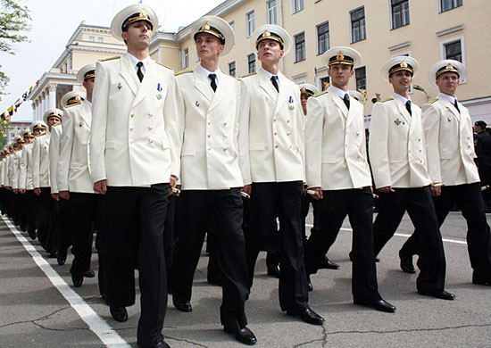
Офицер – это профессия героическая!

Slide 9

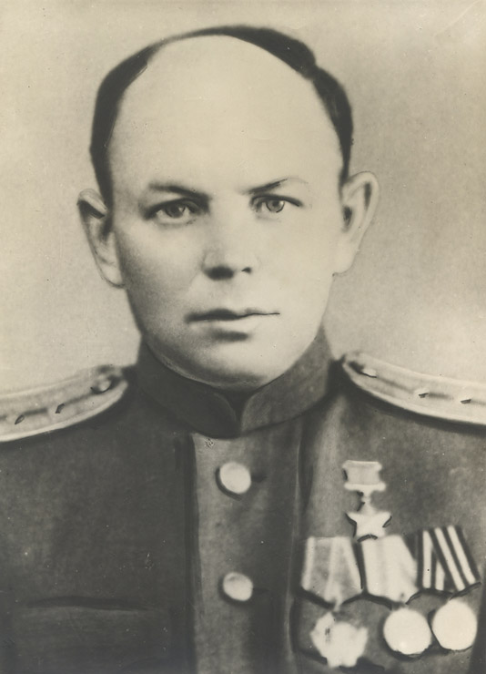
Герои Великой Отечественной Войны.
Колычев Олег Федосеевич
Родился 5 июня 1923 г. в деревне Матвеево Тотемского района Вологодской области в семье крестьянина. Работал электриком на заводе в г. Чапаевске Куйбышевской области. Звание Героя Советского Союза командиру взвода лейтенанту О.Ф. Колычеву присвоено 24 марта 1945 г. за форсирование реки Дунай в 3-х километрах севернее г. Эрчи (Венгрия). В 1945 г. старший лейтенант Колычев уволился в запас. До 1957 г. продолжал служить в органах МВД. Жил в Куйбышеве.

Slide 10
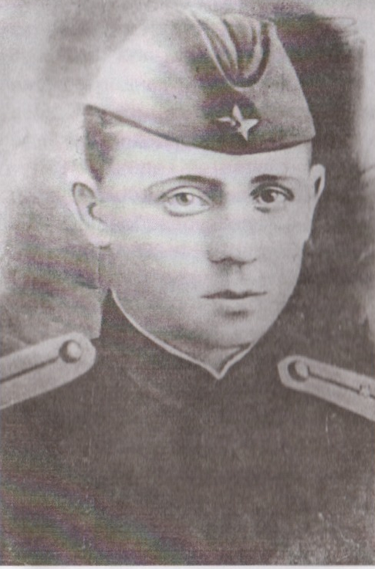
Долгов Александр Петрович
Родился 22октября 1917 года в селе Большое Томылово (ныне — город Чапаевск Самарской области ). Участвовал в боях на Халкин-Голе. С апреля 1942— на фронтах Великой Отечественной войны. В 1943 Долгов окончил Горьковское танковое училище. К апрелю 1945 года гвардии старший лейтенант Александр Долгов командовал танковой ротой 8-го гвардейского отдельного мотоциклетного батальона 8-го гвардейского механизированного корпуса 1-й гвардейской танковой армии 1-го Белорусского фронта. Отличился во время штурма Берлина. 1 мая 1945 года Долгов погиб в Берлине.

Slide 11
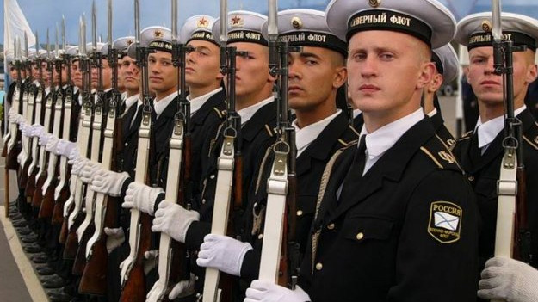
Быть офицером – почётно!

Slide 12
Профессия военного является разновидностью государственной службы. Военный с целью защиты и удержания территории, материальных и людских ресурсов принимает решение или выполняет приказы о необходимых военных мероприятиях и операциях, участвует в различных акциях на местах и «горячих точках».
Военнослужащие – это люди, исполняющие обязанности, связанные с прохождением военной службы и обладающее в связи с этим специальным правовым статусом.
Военнослужащие состоят на военной службе и им присваиваются воинские звания.

Slide 13
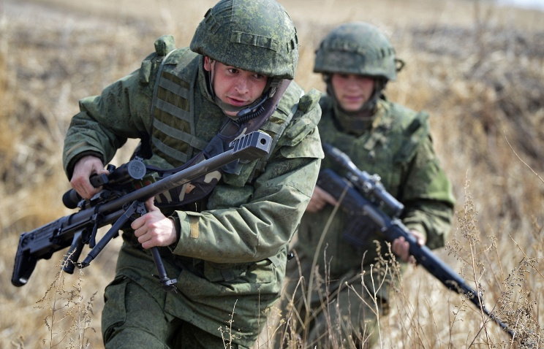
Для тех, кто хочет служить в армии предъявляются особые требования :
- к состоянию здоровья;
- образовательному уровню;
-морально-психологическим качествам;
-уровню физической подготовленности.
Однако служба не каждому по силам. Для этой профессии очень важны целеустремленность, стойкость духа, умение бороться со всеми трудностями, так как профессия не из легких.

Slide 14
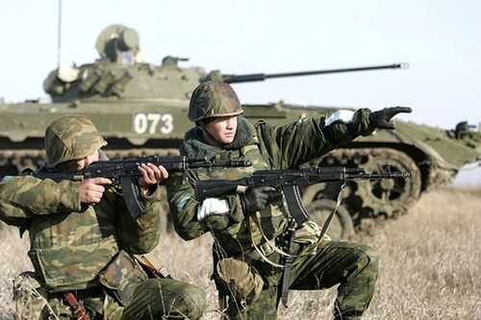
Медицинские ограничения: нервно-психические расстройства; хронические болезни; нарушения в работе опорно-двигательного аппарата; физическая слабость; быстрая утомляемость.

Slide 15
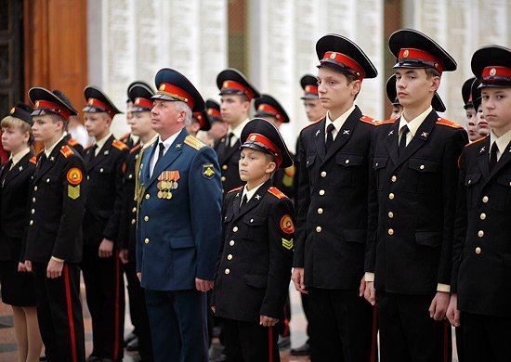
Желающим поступить в военные учебные заведения нужно знать…

Slide 16
В соответствии с положениями Федерального закона «О воинской обязанности и военной службе» в военные образовательные учреждения профессионального образования имеют право поступать:
со средним (полным) общим образованием или средним профессиональным образованием;
не проходившие военную службу, которым до конца года исполнилось 17 лет, но не старше 21 года включительно на год поступления;
- проходившие или прошедшие военную службу - до 23 лет включительно на год поступления.
-военнослужащих, проходящих военную службу по контракту (кроме офицеров), по истечении половины срока военной службы, указанного в первом контракте, до достижения ими возраста 27 лет.

Slide 17
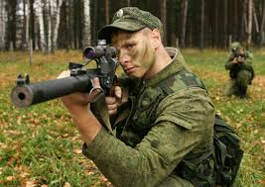
Личностные качества, которые необходимы человеку, решившему посвятить себя военной службе:
патриотизм , нравственность;
организованность;
решительность;
умение прогнозировать ситуацию; требовательность к себе и к людям;
инициативность;
умение быстро ориентироваться в обстановке;
хорошая физическая и психическая выносливость;
эмоциональная устойчивость.

Slide 18
Профессию военного принято считать истинно мужской, но и женщины могут успешно построить военную карьеру. С получением воинских званий и продвижением по служебно-карьерной лестнице традиционно ассоциируется не только престиж, но и высокий уровень ответственности.
Военные профессии:
Военный врач
Военные врачи в армии - фигуры весьма уважаемые. С почетом к ним относятся как рядовые, так и высший офицерский состав, считая врачей людьми умными, интеллигентными, "толковыми".
Военный инженер
Военный инженер - трудолюбивый "муравей" армии, постоянно отстраивающий и совершенствующий свой "муравейник". Нужен ремонт? Сделать из дома крепость? Все это под силу инженерным войскам.
Военный летчик
Военные летчики - элита армии во многих современных государствах. Тактическое значение военной авиации трудно переоценить. Отбор в военную авиацию очень строг. Слабым и глупым здесь не место.
Военный связист
Военный связист - профессия престижная, интересная. Заслуги войск связи во второй мировой войне не переоценить. И уже в те годы было определено, что с такой работой вполне справляются женщины.

Slide 19
Высшие военные учебные заведения

Slide 20
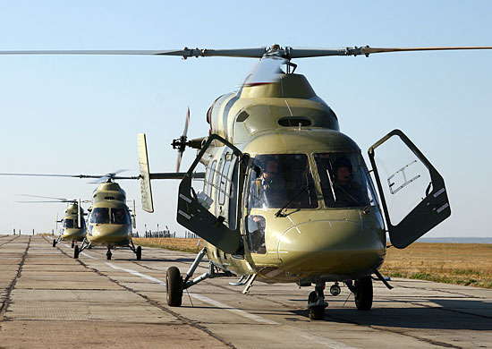
Военный учебно-научный центр ВВС
«Военно-воздушная академия» (филиал, г. Сызрань Самарской области)
Адрес:446007, Самарская обл., г. Сызрань -7,
ул. Маршала Г.К. Жукова, филиал ВУНЦ ВВС «ВВА» (г. Сызрань)
Телефон: (8464) 99-00-86
(8464) 37-38-10, добавочный 2-28
История филиала академии (до 2009 г. Сызранского высшего военного авиационного училища летчиков) начинается с Саратовской военной авиационной школы пилотов, сформированной в 1940 г.

Slide 21
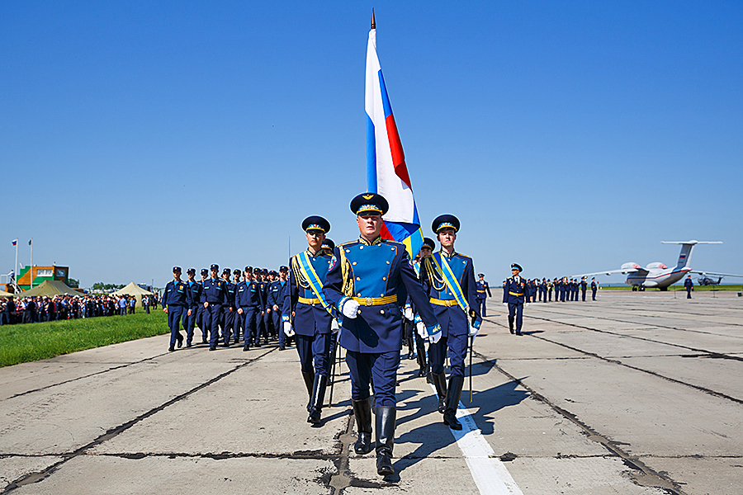
Шесть выпускников школы — участников Великой Отечественной войны, удостоены звания Героев Советского Союза, а один из них —
Т. Я. Бегельдинов удостоен этого звание дважды.

Slide 22
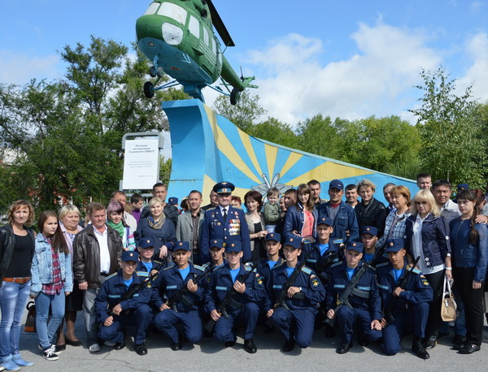
На протяжении всей истории филиала вуза выпускники всегда показывали себя профессионалами высочайшего класса. Так было при выполнении специальных заданий по спасению людей и перевозке грузов во время весенних паводков, ликвидации последствий аварии на Чернобыльской АЭС, в огненном небе Афганистана.

Slide 23
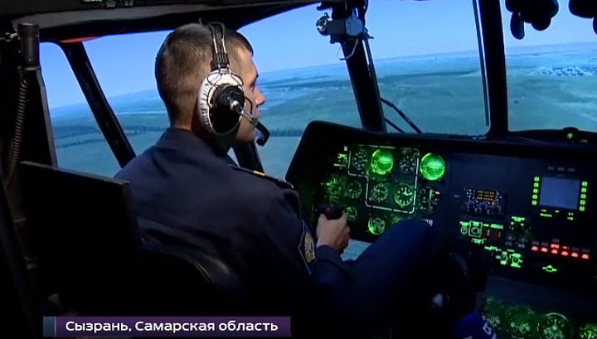
Сызранский военный авиационный институт.
Готовит специалистов армейской авиации.
Специальность: эксплуатация воздушного транспорта и управление воздушным движением.
Квалификация – инженер-пилот. ( Срок обучения – 5 лет.)
По окончании филиала присваивается воинское звание – лейтенант.

Slide 24
УСЛОВИЯ ПРИЕМА И ПОРЯДОК ПОСТУПЛЕНИЯ В ФИЛИАЛ ВУНЦ ВВС
Профессиональный отбор кандидатов для поступления на учебу в филиал ВУНЦ ВВС «ВВА» (г. Сызрань) проводится в период с 1 по 30 июля.
Он включает в себя:
Определение годности кандидатов по состоянию здоровья.
2. Определение категории профессиональной пригодности кандидатов на основе их социально-психологического изучения, психологического и психофизиологического обследования.
3. Оценки уровня общеобразовательной подготовленности кандидатов по результатам единого государственного экзамена (далее ЕГЭ) по общеобразовательным предметам(математика (профильный уровень) , физика, русский язык).

Slide 25

Саратовский военный институт готовит офицеров для службы во внутренних войсках МВД России
Адрес:
410023, г.Саратов, ул.Московская, 158
Контакты:
телефоны: (845-2) 50-44-61, (845-2) 50-45-20,
50-44-09
Институт начал свою историю 19 мая 1932 года от 4 школы пограничной охраны и войск ОГПУ. Первый выпуск командиров, окончивших основное пехотное отделение школы, состоялся в 1934 году. Приказом НКВД СССР от 9 апреля 1941 года №0179 и Приказом МООП РСФСР от 18 февраля 1963 года №0143 определен День части - 2 мая. В 1937 году школа реорганизована в училище, с 1973 года училище стало высшим, в 1997 году – преобразовано в военный институт. За период существования было подготовлено свыше 36 тысяч офицеров.

Slide 26

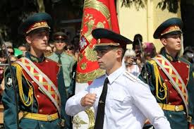
В суровые годы Великой Отечественной войны воспитанники института гордо пронесли честь и славу через все фронты, проявляя мужество и героизм в борьбе за свободу и независимость нашей Родины.
Первые удары немецко-фашистских захватчиков приняли на себя советские пограничники-выпускники в то время Саратовского военного училища НКВД.
Уже 26 августа 1941 года за успешное выполнение боевых заданий на фронте были награждены орденами и медалями 55 выпускников.

Slide 27
Приём в военный институт осуществляется
по специальности 40.05.01 «Правовое обеспечение национальной безопасности», квалификация «Специалист» со сроком обучения 5 лет.
С 2014 года в Саратовском военном институте внутренних войск МВД России осуществляется прием военнослужащих внутренних войск МВД России проходящих военную службу по контракту по специальности 40.03.11 "Юриспруденция" по заочной форме обучении.
Срок обучения 5 лет.
Документы для поступления в электронной форме не принимаются.
Преимущества обучения в Саратовском военном институте внутренних войск МВД России
• полное государственное обеспечение;
• диплом государственного образца;
• достойное денежное содержание;
• гарантированное трудоустройство выпускников;
• обучение вождению автомобилей

Slide 28
Профессиональный отбор включает:
Определение годности кандидата к поступлению в вуз по состоянию здоровья, в том числе проведение обследования на наличие признаков употребления наркотических средств;
определение категории профессиональной пригодности кандидата на основе его социально-психологического изучения, тестирования;
оценку уровня общеобразовательной подготовленности кандидата по общеобразовательным предметам:
обществознание (учитываются результаты ЕГЭ),
русский язык (учитываются результаты ЕГЭ),
история (учитываются результаты ЕГЭ),
дополнительное вступительное испытание по обществознанию.
Результаты всех вступительных испытаний, в том числе дополнительного вступительного испытания, оцениваются по стобалльной шкале.
Минимальное количество баллов ЕГЭ составляет:
по русскому языку 36 баллов;
по истории 32 балла;
по обществознанию 42 балла.

Slide 29
Что касается плюсов профессии:
Довольно достойный заработок (только с 2012 года зарплаты военнослужащих увеличились в три раза)
Сравнительно большие пенсии (бюджет на выплаты пенсий людей в погонах в 2014 году составил 557,79 млрд рублей)
Различные льготы и выплаты ( надбавка за классную квалификацию, которая выплачивается каждый месяц, надбавка за особые условия службы и т. д .)
Военные- это те люди, которые никогда не останутся без внимания власти, так как они стоят на постах охраны безопасности и порядка в государстве.

Slide 30
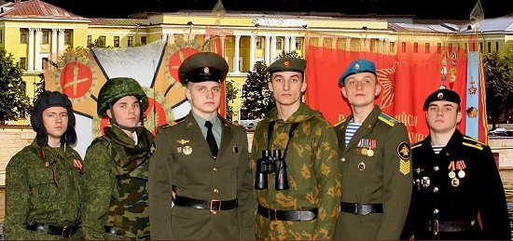
Профессия военного востребована
во все времена!
За дополнительной информацией обращайтесь в военкомат.

